Slide 1
ML Advanced
Docker: Деплой в Yandex cloud
otus.ru

Slide 2


Проверить, идет ли запись
Меня хорошо видно
&& слышно?
Ставим “+”, если все хорошо “-”, если есть проблемы

Slide 3

ML Advanced Docker: Деплой в Yandex cloud
Тема вебинара
Игорь Стурейко
Руководитель курсов: Reinforcement Learning, ML Professional, ML Basic, MLOps, FinML
Teamlead, главный инженер проекта,
Физический факультет МГУ, PhD теоретическая физика
Опыт:
Более 15 лет занимался прикладной математикой и мат моделированием
(Data Scientist) (Python, С++) в НИИ ПАО Газпром
@stureiko (TG)
LinkedIn: igor-stureiko
@rl_fintech (Мой канал о моделях в бизнесе)

Slide 4










Правила вебинара
Условные
обозначения
Активно
участвуем
Индивидуально
Off-topic обсуждаем
в учебной группе
Время, необходимое
на активность
Пишем в чат
Задаем вопрос
в чат или голосом
Говорим голосом
Документ
Вопросы вижу в чате,
могу ответить не сразу
Ответьте себе или
задайте вопрос

Slide 5
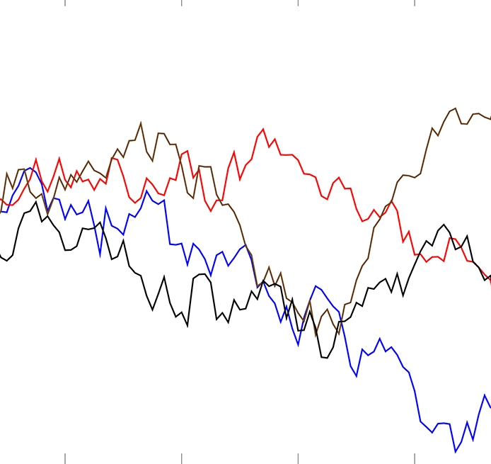




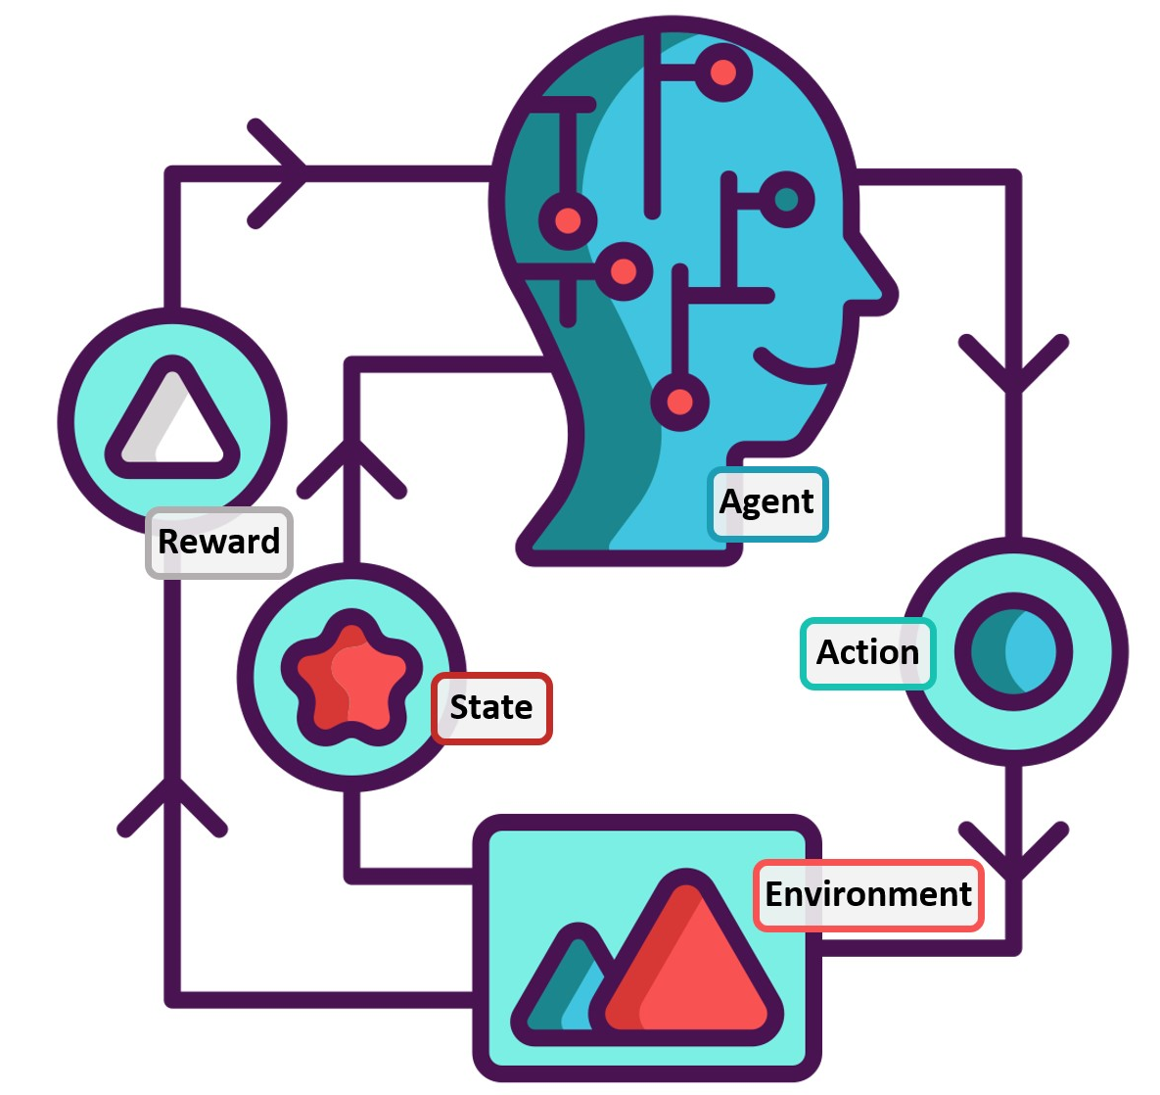


Карта курса
1. Временные ряды
HomeTask
2. Рекомендательные системы
3. Байесовские модели
HomeTask
HomeTask
5. Production
4. Обучение с подкреплением
HomeTask
HomeTask
6. AutoML
HomeTask
7. Курсовой проект

Slide 6
Программа курса
1 | 2 | 3 | 4 | 5 | 6 | 7
Production
Production Code
REST-архитектура: Flask API
Docker: Структура, применение, деплой
Сети и Docker compose
Практика: деплой докера в Yandex Cloud
Колоночные БД и объектные хранилища
Версионирование данных. DVC
Воспроизводимость и версионирование. MLFlow

Slide 7


Маршрут вебинара
Знакомство
Yandex cloud
Виртуальная машина
Установка docker
Загрузка контейнера
Мониторинг

Slide 8
Цели вебинара
К концу занятия вы сможете
1. | Yandex cloud, для чего он используется и как
2. | Научиться использовать Yandex cloud для разворачивания своего docker контейнера

Slide 9
Смысл
Зачем вам это знать
1. | Использовать облачные ресурсы
2. | Подготовка кода к развертыванию

Slide 10
Yandex Cloud

Slide 11
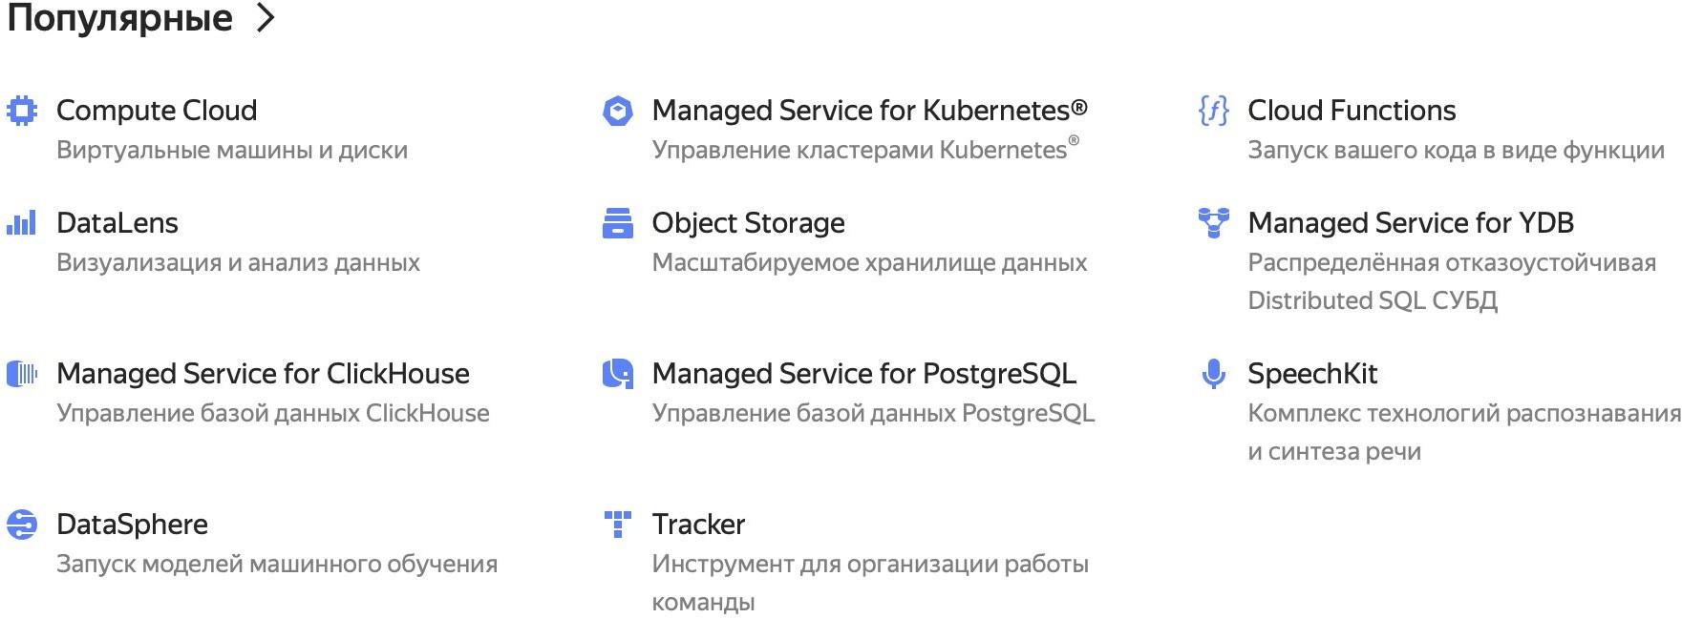
Сервисы Yandex Cloud

Slide 12
Сервисы Yandex Cloud

Slide 13
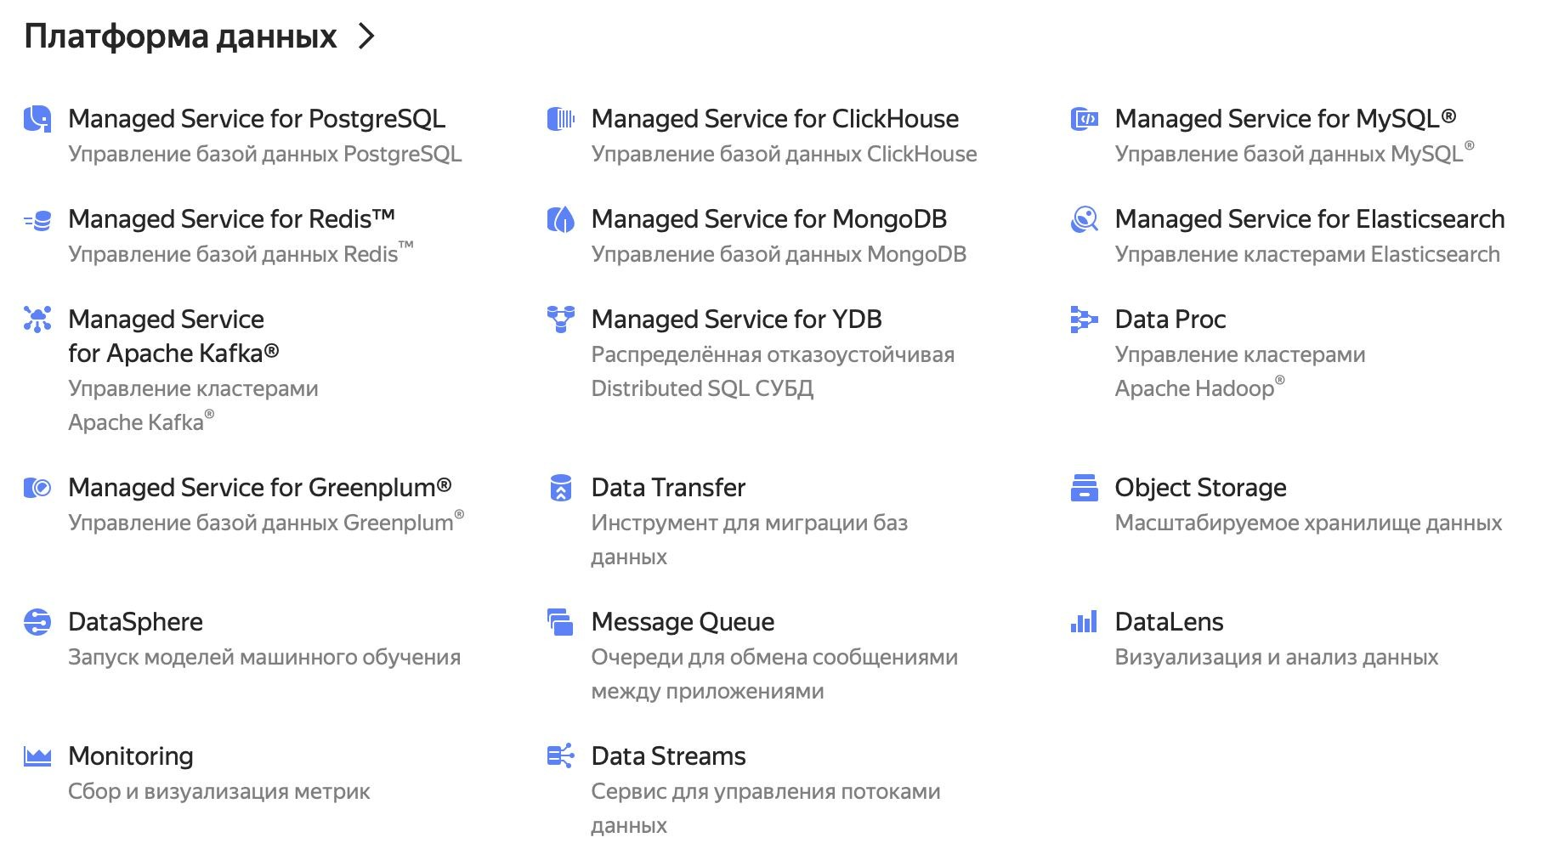
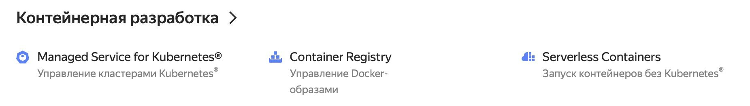
Yandex DataPlatform и Контейнерная разработка

Slide 14

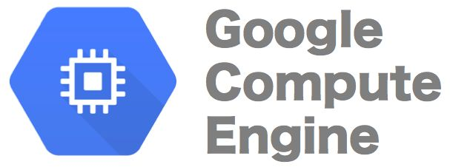


«Рабочая лошадка» - виртуалка
С помощью облачной VM мы сможем:
Запустить Jupyter Notebook/Lab
Установить MLFLow server для трекинга экспериментов
Запустить Apache Airﬂow из образа на MarketPlace
У провайдеров есть образы машин с предустановленным ПО
На базе этого сервиса построены многие сервисы более высокого уровня

Slide 15
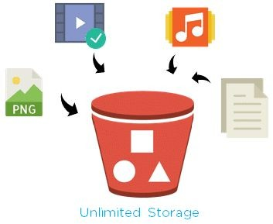
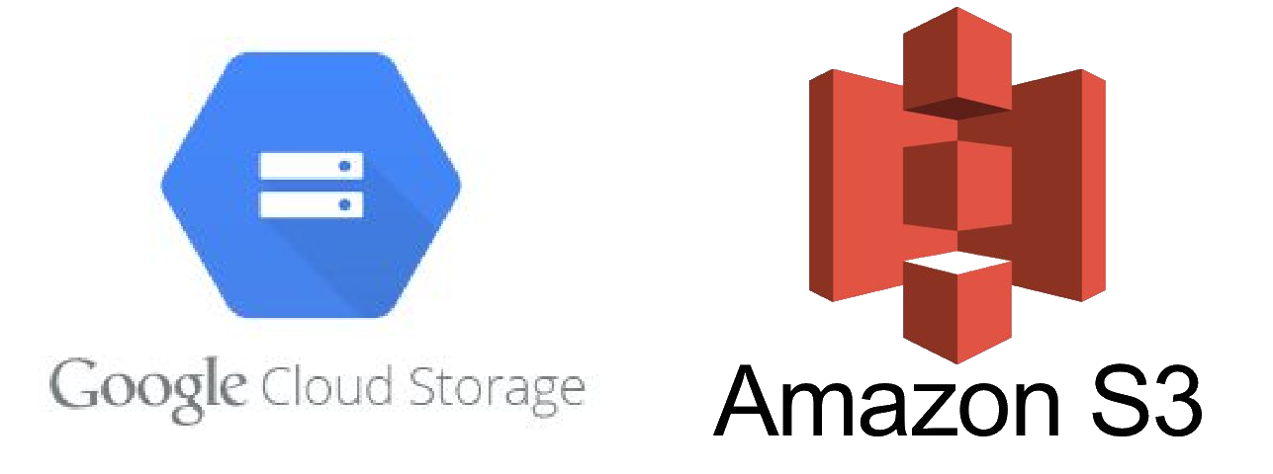
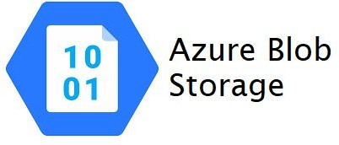
Объектное хранилище
С Object storage мы можем получить:
Масштабируемость
Безопасность
Отказоустойчивость
Управление жизненным циклом
Разные уровни хранения по разной цене
На базе объектных хранилищ можно строить Data Lake

Slide 16
Практика

Slide 17
Приходите на следующие вебинары
Спасибо за внимание!
Объектные хранилища и колоночные БД
Игорь Стурейко
Руководитель курсов: Reinforcement Learning, ML Professional, ML Basic, MLOps, FinML
Teamlead, главный инженер проекта,
Физический факультет МГУ, PhD теоретическая физика
Опыт:
Более 15 лет занимался прикладной математикой и мат моделированием
(Data Scientist) (Python, С++) в НИИ ПАО Газпром
@stureiko (TG)
LinkedIn: igor-stureiko
@rl_fintech (Мой канал о моделях в бизнесе)

